Slide 1
24. Свързване на таблици.

Slide 2
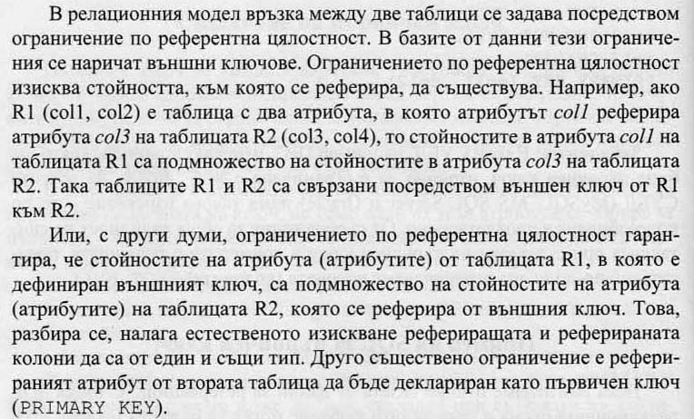
1. Създаване на връзка между две таблици. Външен ключ.

Slide 3
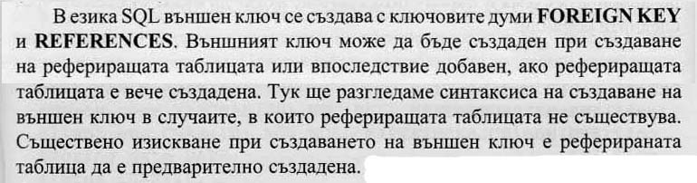
2. Ключови думи за външен ключ

Slide 4
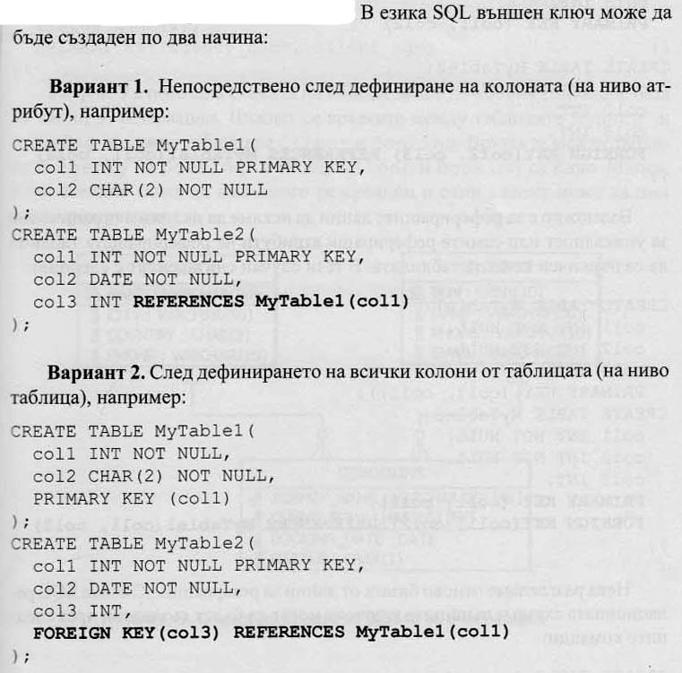
3. Създаване на външен ключ.

Slide 5
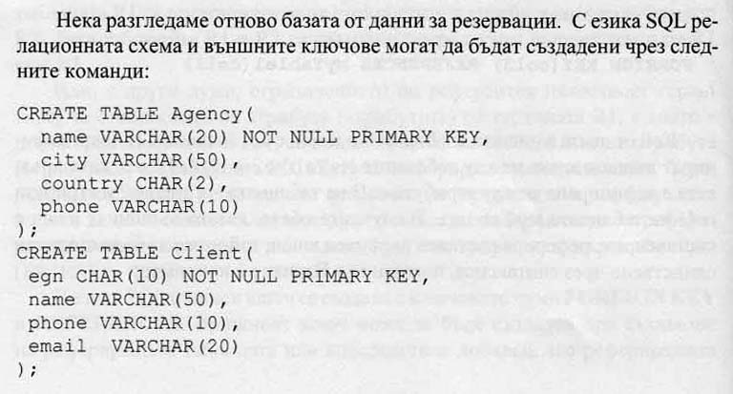
4. Пример

Slide 6
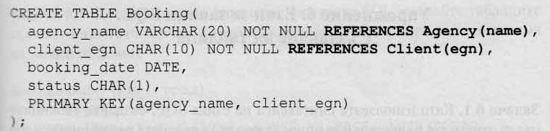
4. Пример

Slide 7
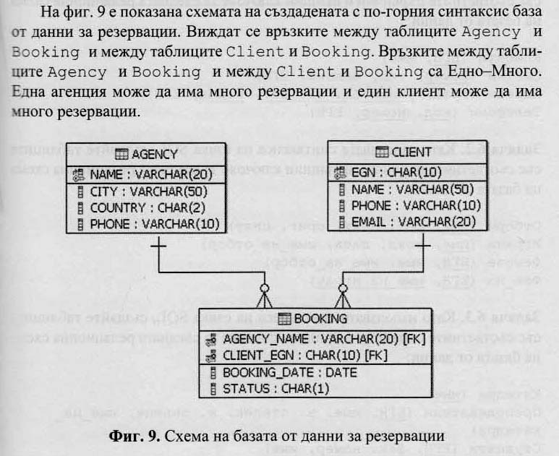
5. Схема – пример.

Slide 8
6. Задача
Да се пробват посочените команди!

Slide 9
Използвана литература
Ръководство по база от данни, Р. Христова, Д. Димитров

